Slide 1
Структурное подразделение «Детский сад № 7 комбинированного вида» МБДОУ «Детский сад «Радуга» комбинированного вида» Рузаевского муниципального района РМ
«Ранняя профориентация детей старшего дошкольного возраста в проектной деятельности»
Из опыта работы воспитателей
Волковой Л. А., Грузинцевой И. М.

Slide 2
Цель проекта: обобщение знаний о профессиях в процессе совместной и самостоятельной деятельности детей через «погружение» в реальные практические ситуации.
Формы и методы работы с дошкольниками:
- экскурсии, наблюдения во время целевых прогулок; - рассказы воспитателей и родителей; - образовательная деятельность; - игры, праздники и развлечения; - самостоятельная художественно-творческая деятельность.

Slide 3
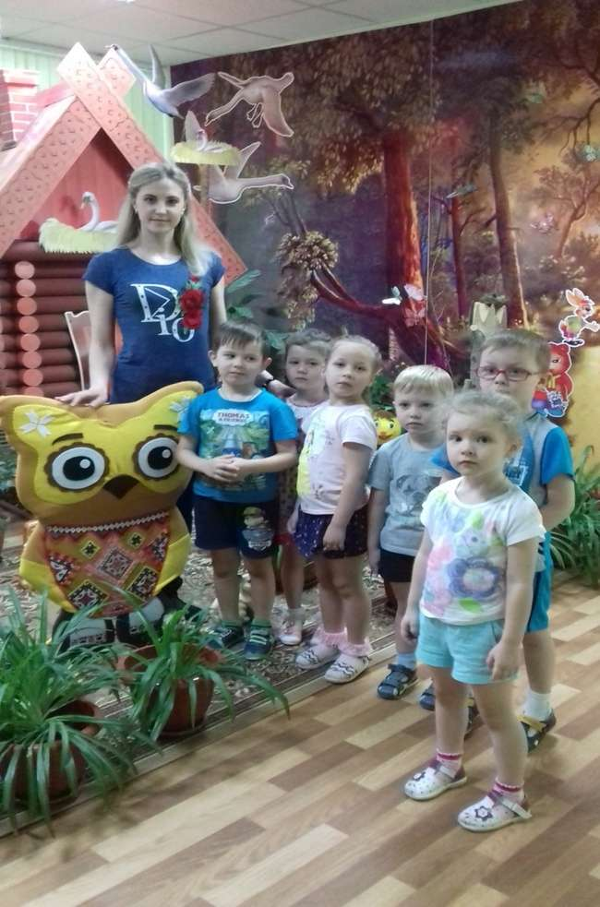
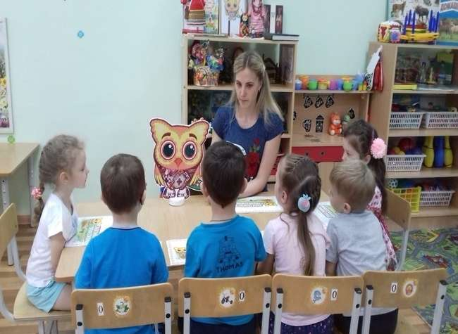
Знакомство с Куйгорожем и работа в тетрадях «Знакомство с профессиями» под редакцией Антоновой М. В. .

Slide 4
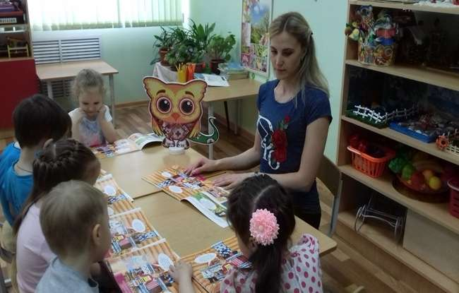
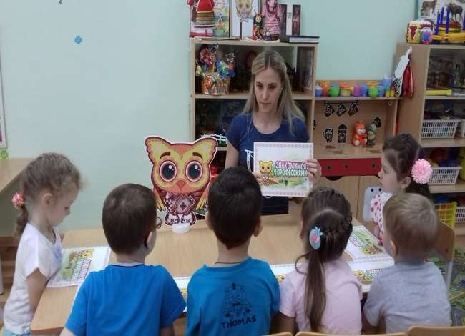
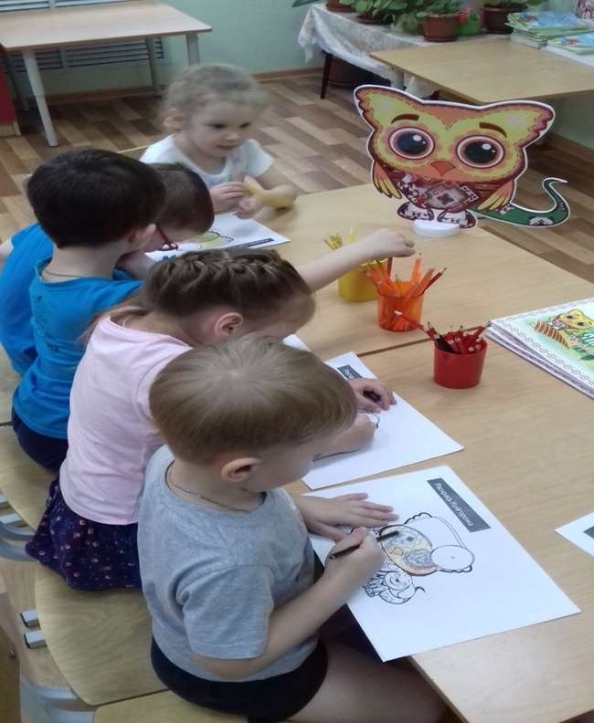

Slide 5
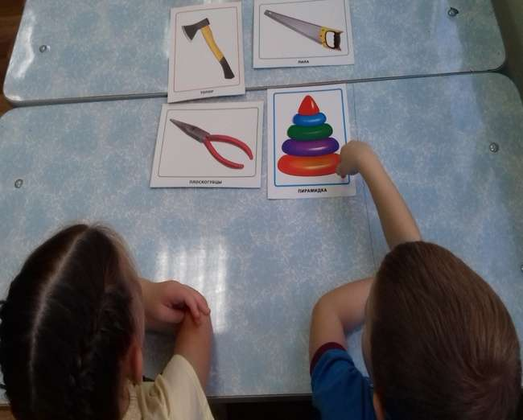
Знакомство с профессией «Строитель»
Настольно-печатная игра «Лото – Профессии»
Дидактическая игра «Четвертый лишний»

Slide 6
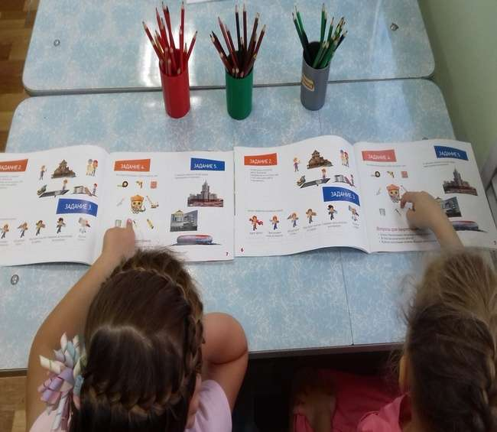
Работа в тетрадях «Знакомство с профессиями» под ред. Антоновой М.В.
Дидактическая игра «Что нужно строителю?»

Slide 7
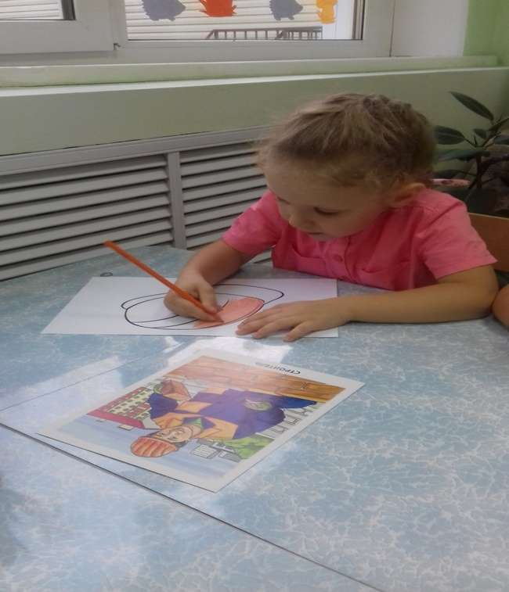
Продуктивная деятельность.

Slide 8
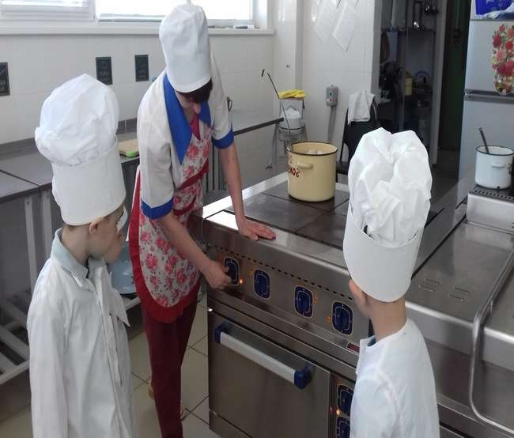
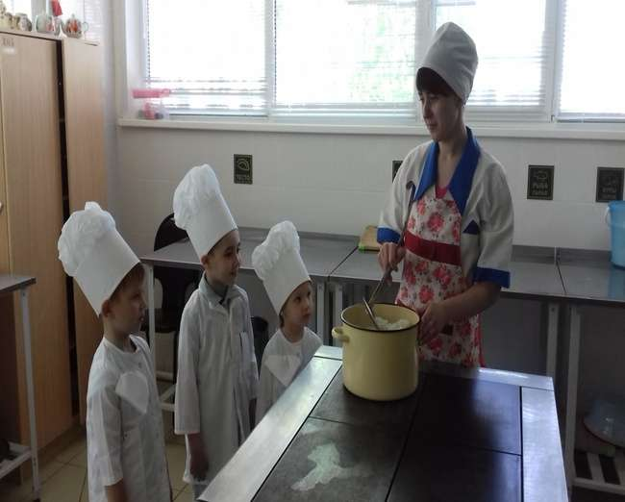
Знакомство с профессией «Повар»
Экскурсия на пищеблок

Slide 9
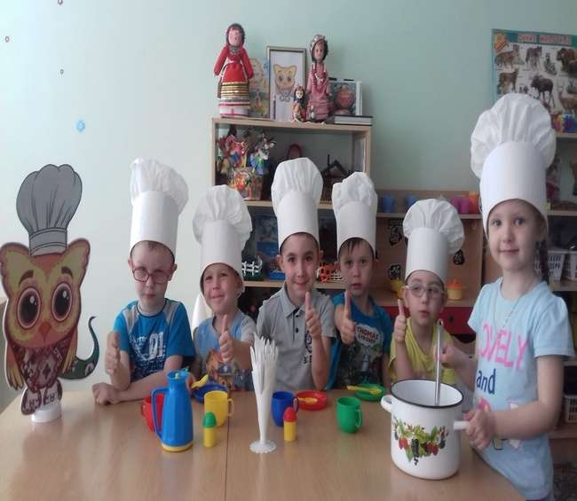
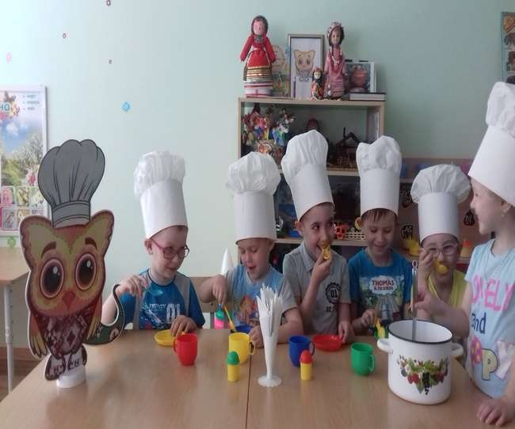
Сюжетно-ролевая игра «Поварята»

Slide 10
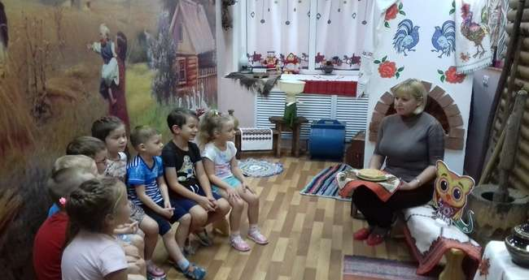
Занятие «В гостях у Куйгорожа» (Готовим мордовские блины по рецепту из рабочей тетради «Знакомство с профессиями» под ред. Антоновой М.В.)

Slide 11
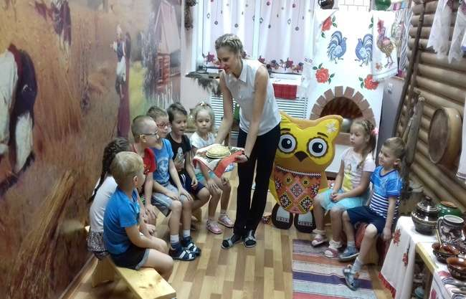
Куйгорож угощает мордовскими блинами

Slide 12
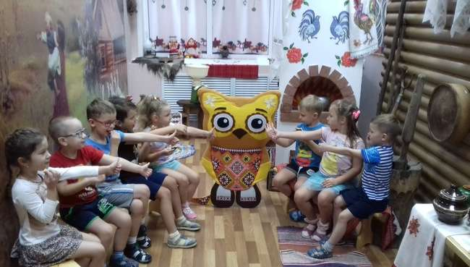
Детям понравилось в гостях у Куйгорожа

Slide 13
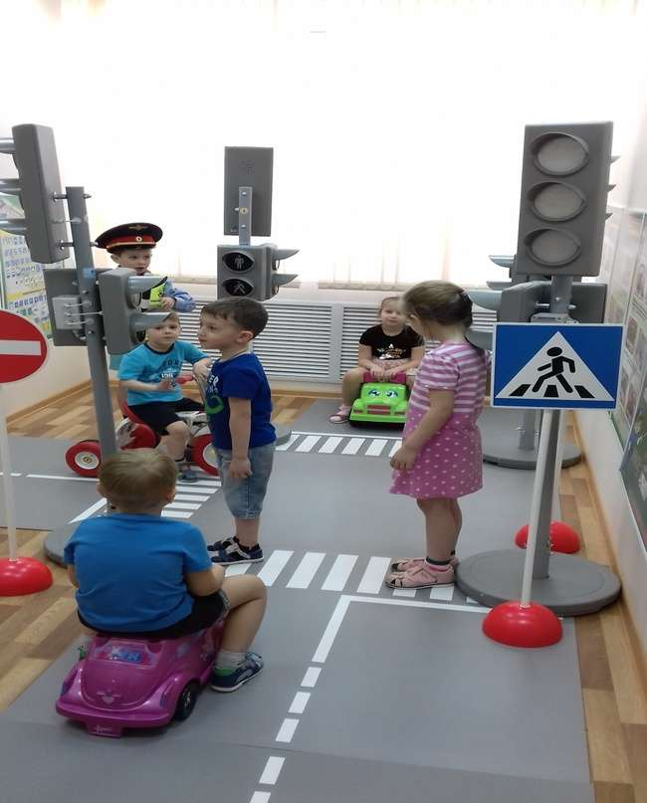
Знакомство с профессией «Водитель» Экскурсия в комнату ПДД.

Slide 14
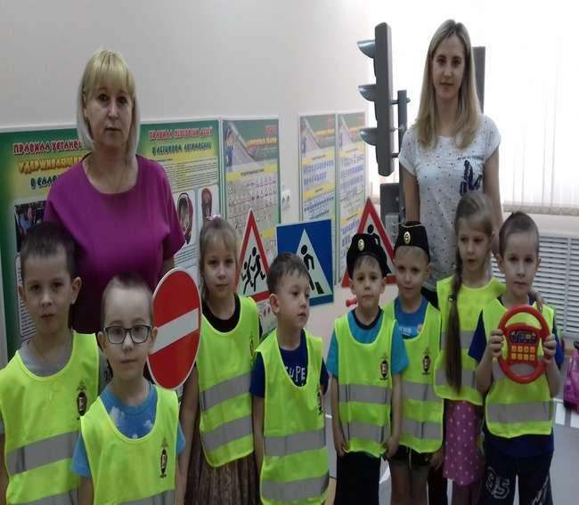
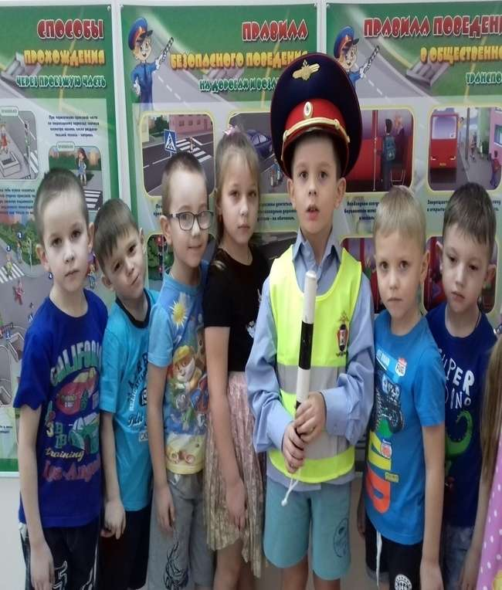
Изучаем правила дорожного движения.

Slide 15
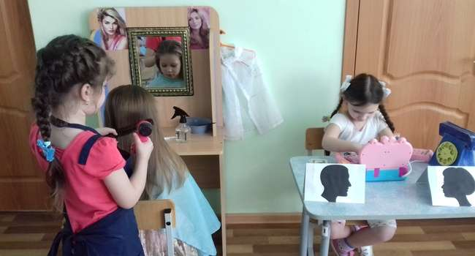
Знакомство с профессией «Парикмахер»
Сюжетно-ролевая игра «Парикмахер»

Slide 16
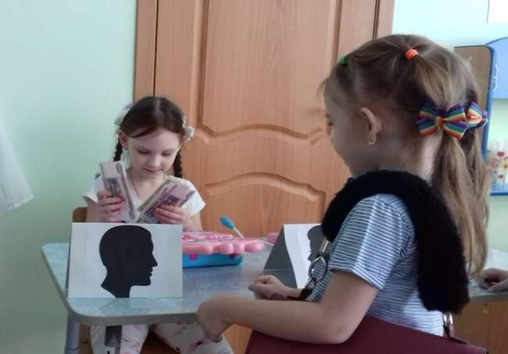
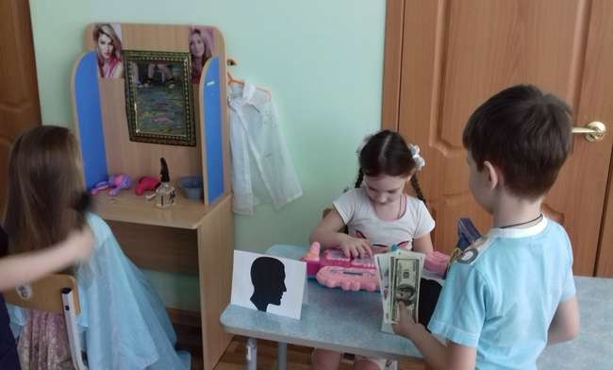

Slide 17
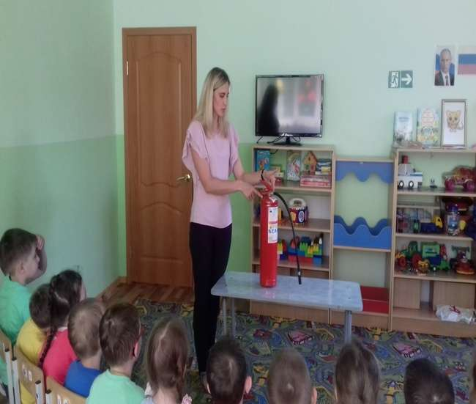
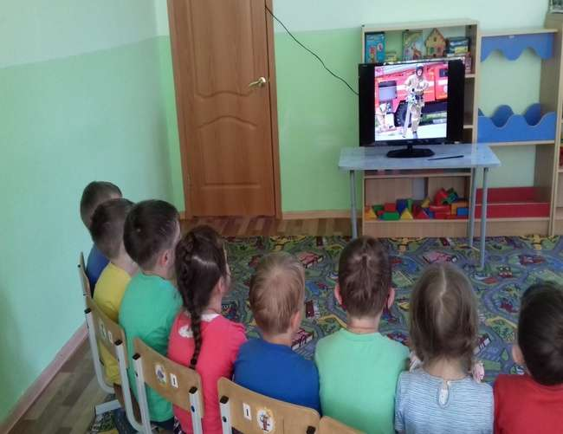
Знакомство с профессией «Пожарный»
Рассказ «Как пользоваться огнетушителем»
Беседа(просмотр слайдов) о пожарной безопасности

Slide 18
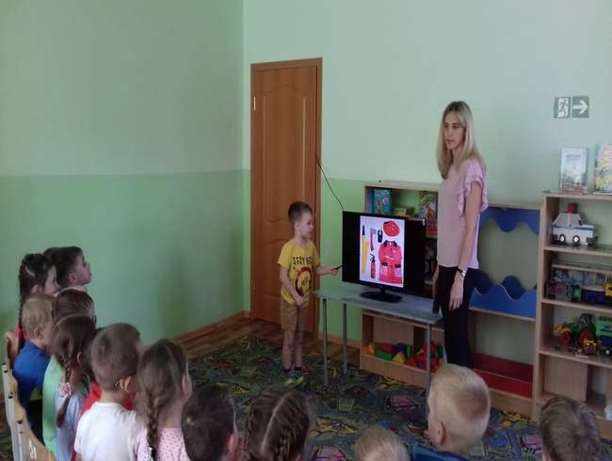
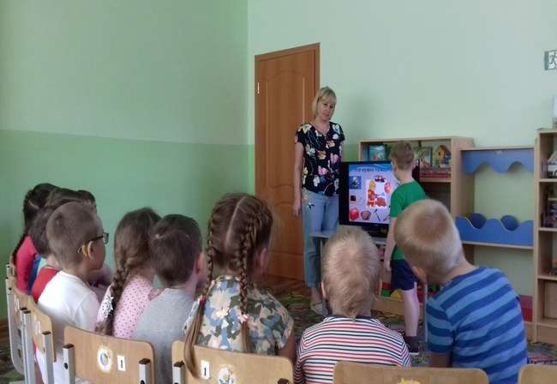
Дидактические игры с использованием ИКТ

Slide 19
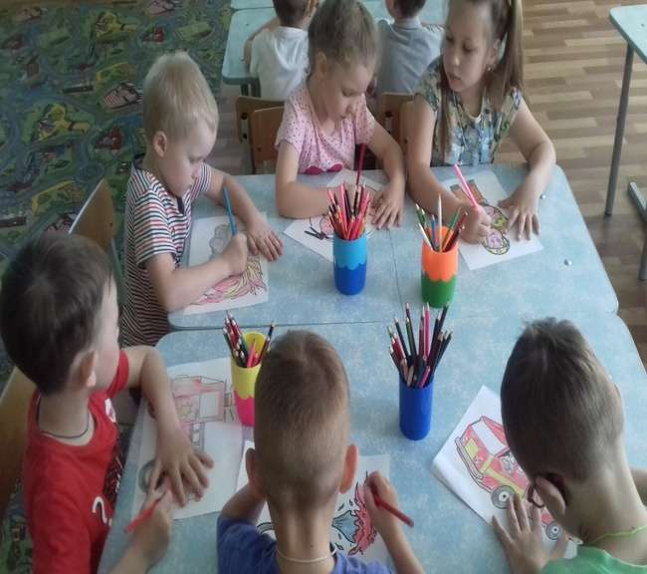
Работа с раскрасками
Настольно-печатные игры

Slide 20
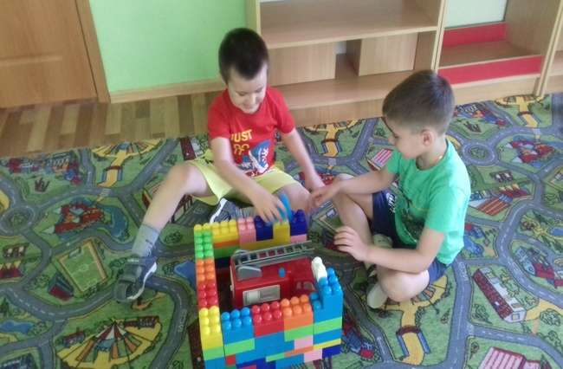
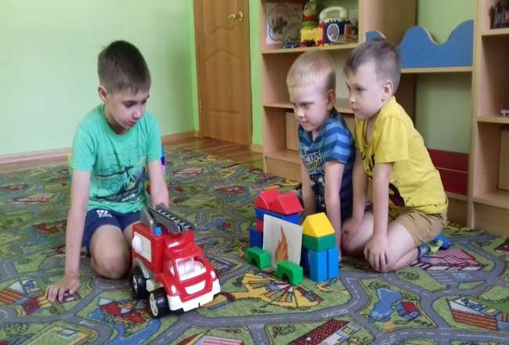
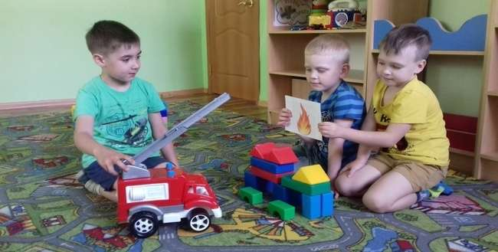
Сюжетно-ролевая игра «Пожарный»

Slide 21
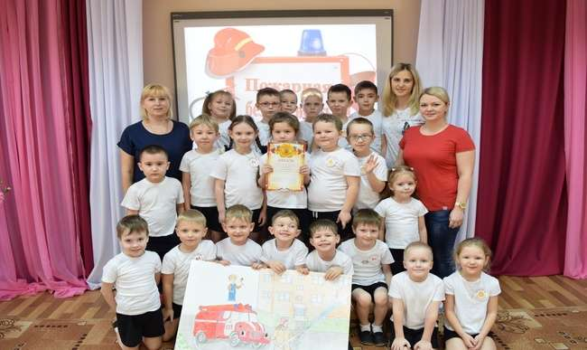
Мероприятие «Пожарная безопасность»

Slide 22
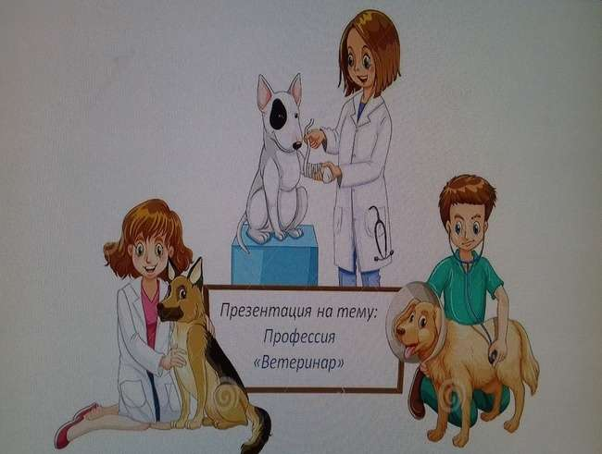
По профессиям «Фермер», «Ветеринар», «Программист» составлены презентации .

Slide 23
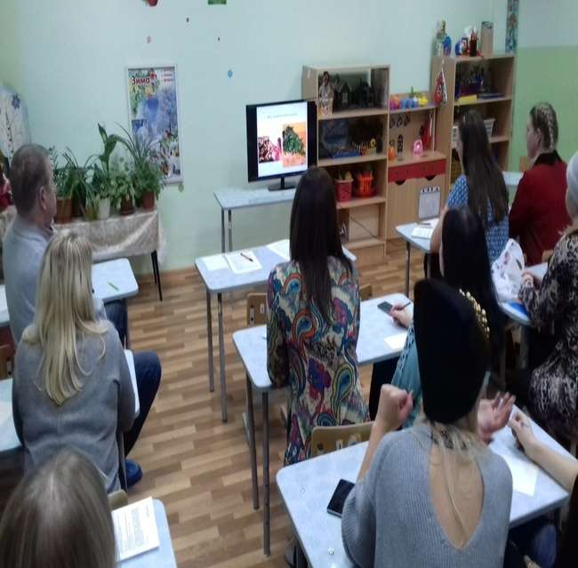
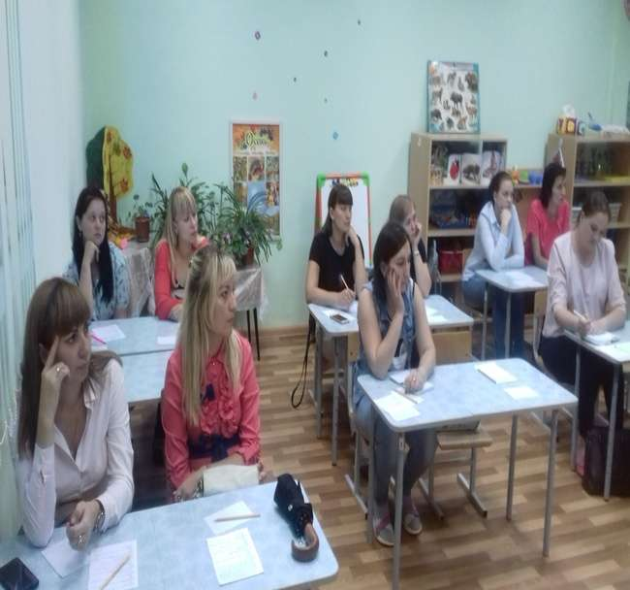
Ведется активная работа с родителями
Собрания
Анкетирование

Slide 24
Оформление фотоальбома «Профессии наших родителей»

Slide 27
Семья Ниденталь Алексея

Slide 28
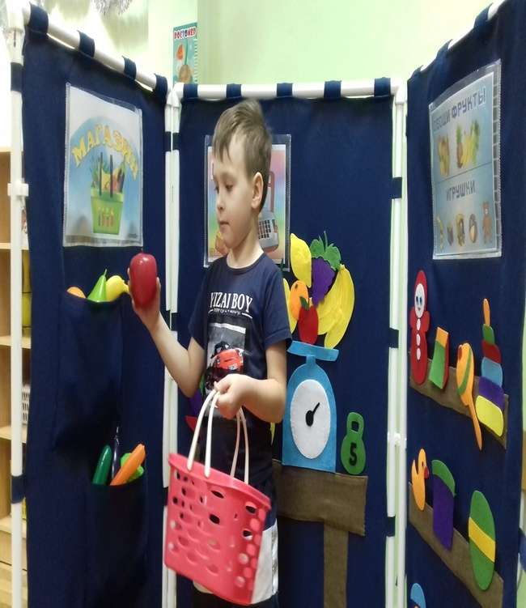
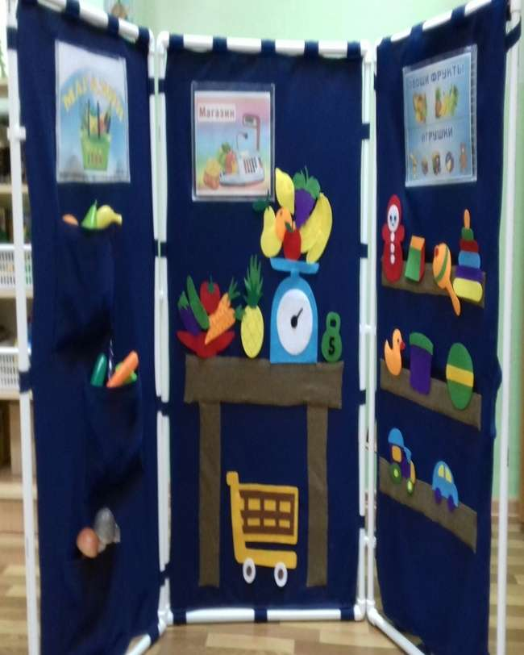
Многофункциональная ширма

Slide 29
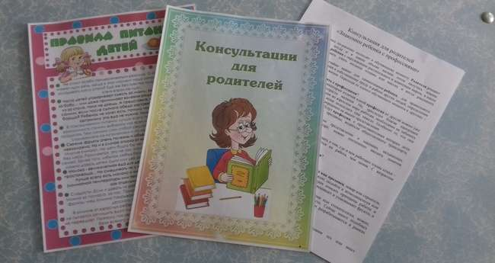
Информация для родителей ( памятки, рекомендации, консультации)

Slide 30
Результат работы с детьми по ранней профориентации: - у детей сформировалось представление о структуре трудового процесса и трудовой деятельности; - активизировался познавательный интерес к профессиям взрослых; - сформировалось чувство уважения к людям разных профессий.

Slide 31
Спасибо за внимание!

